Slide 1
Исследование реконструкции фотонов электромагнитным калориметром эксперимента SPD на ускорителе NICA
Студент: Петров Г. Е. Б22-102
Научный руководитель: Солдатов Е. Ю.

Slide 2
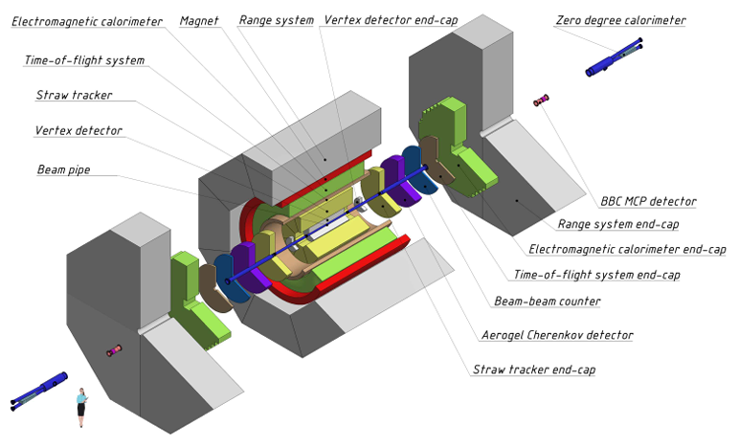
Об эксперименте SPD
Диаграммы иллюстрирующие реакции: production of (a) charmonium, (b) opencharm, and (c) prompt photons
Детекторы второй стадии эксперимента

Slide 3
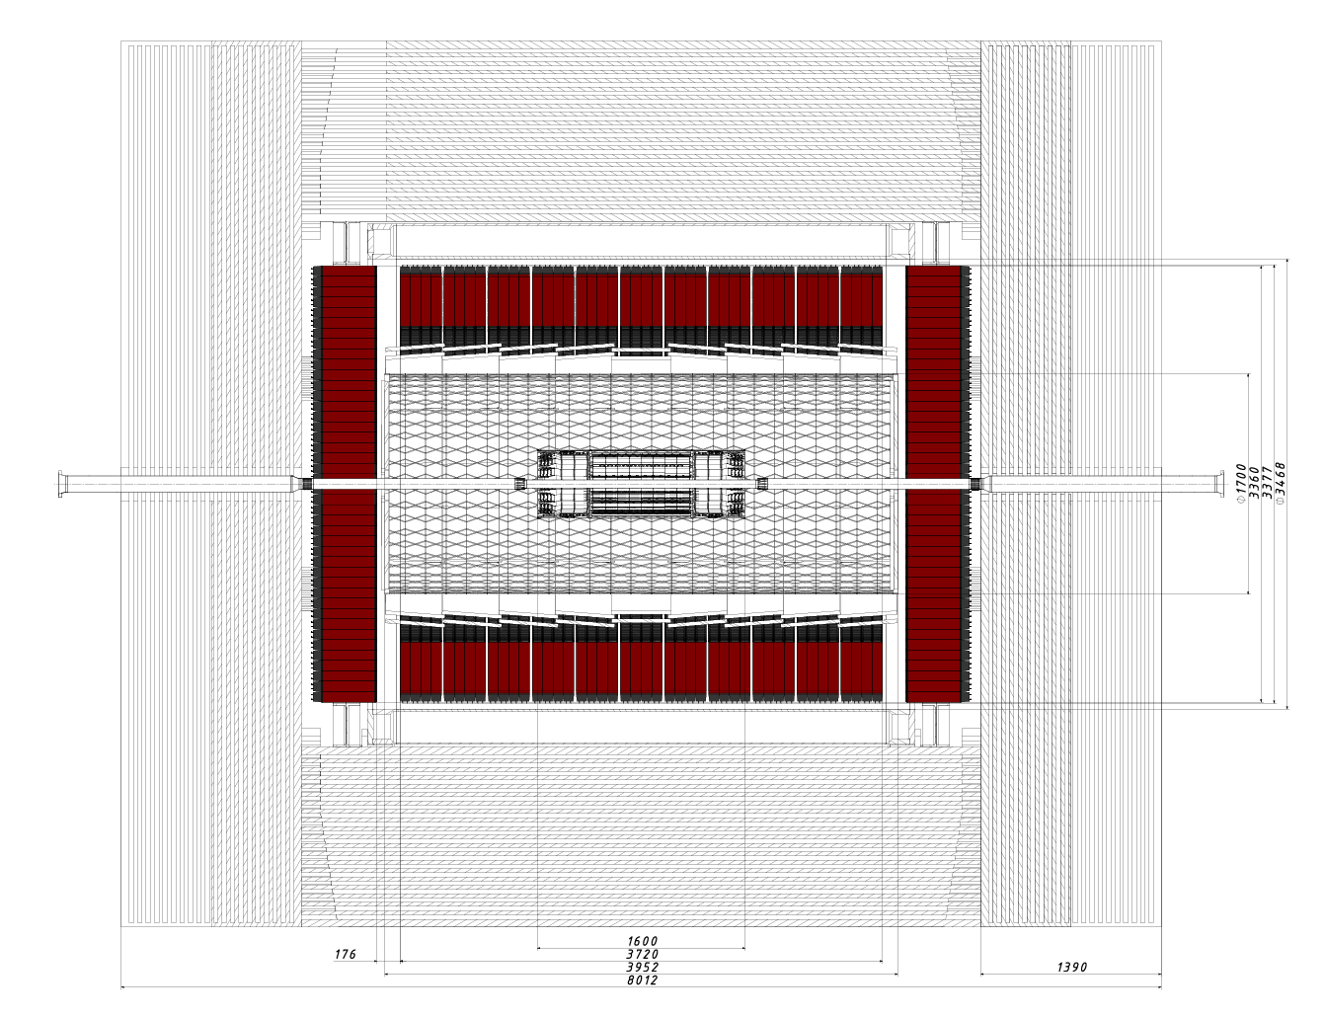
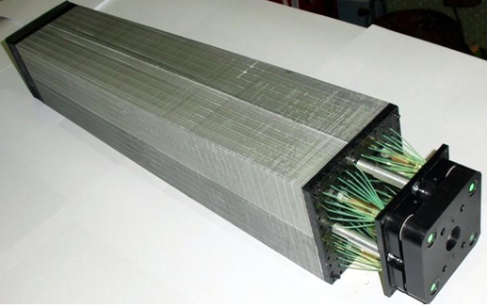
Электромагнитный калориметр (Ecal)
Чертеж Ecal, вид сбоку
Фото отдельного модуля без внешнего корпуса

Slide 4
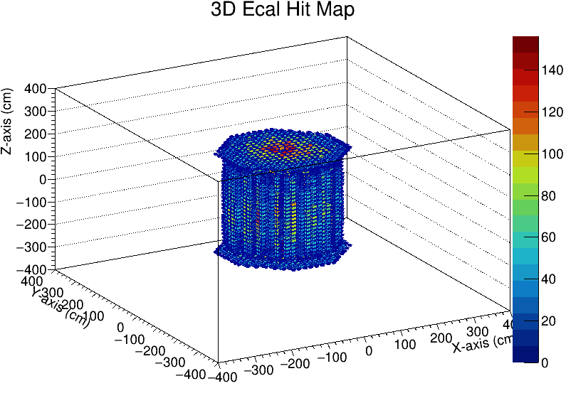
Первая симуляция: p-p столкновения, 10 GeV, 10000 событий. Проблема с реконструкцией.
Включены все детекторы кроме SVD, отборы отсутствуют
Реконструкция прошла успешно для всех детекторов, однако в ECal события отсутствовали, что потребовало дальнейшего анализа.
Проблема была решена, удалось добиться успешной реконструкции в Ecal

Slide 5
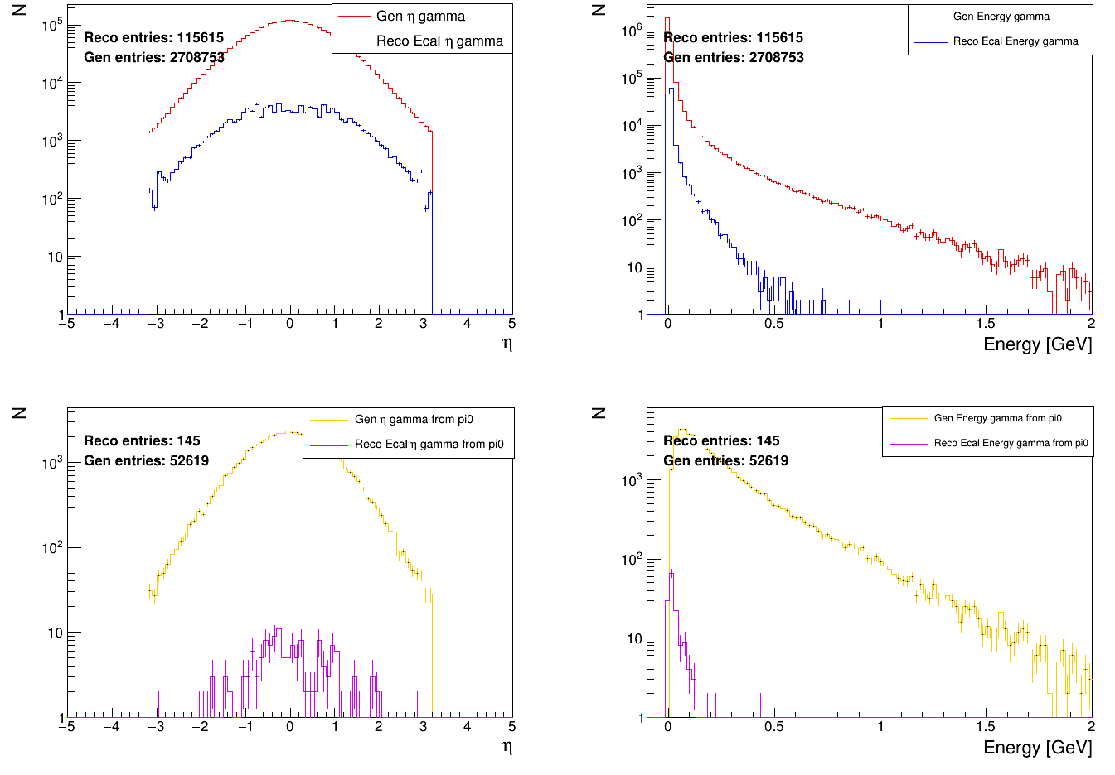
p-p столкновения, 10 GeV, 10000 событий. Моделирование реакции π0→γ+γ. Основные распределения для фотонов.
Работает фильтрация частиц, которые реконструируются, как одна и та же. Так же здесь есть фильтрация по eta от -3.2 до 3.2 для частиц из генерации
Число gamma с одной и той же hmctruth – 4.

Slide 6
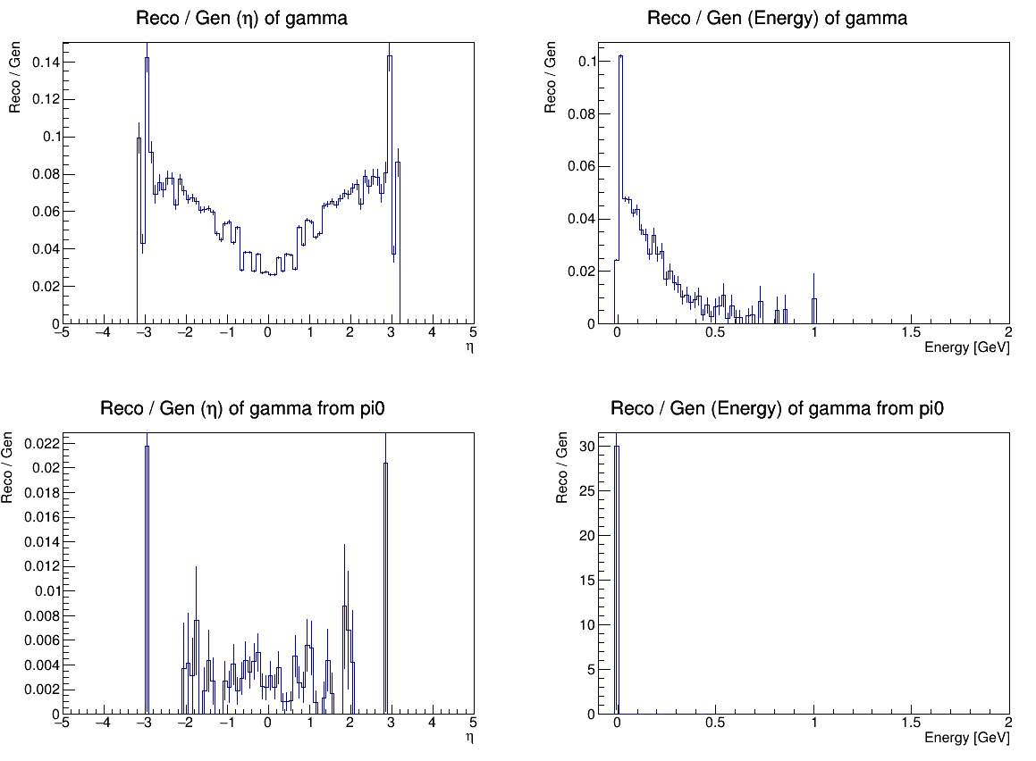
p-p столкновения, 10 GeV, 10000 событий. Моделирование реакции π0→γ+γ. Эффективности реконструкции для гистограмм с предыдущего слайда.
Работает фильтрация частиц, которые реконструируются, как одна и та же. Есть фильтрация по eta от -3.2 до 3.2 для частиц из генерации и фильтрация дубликатов

Slide 7
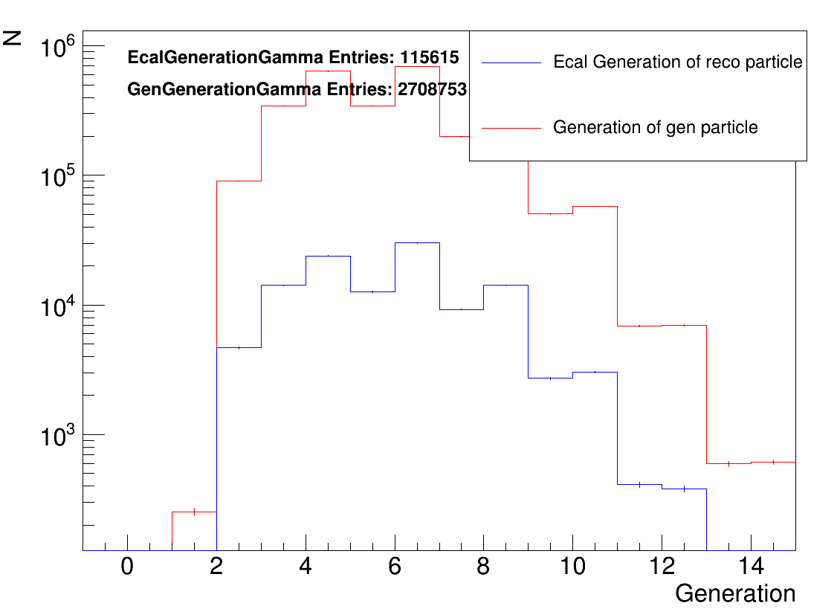
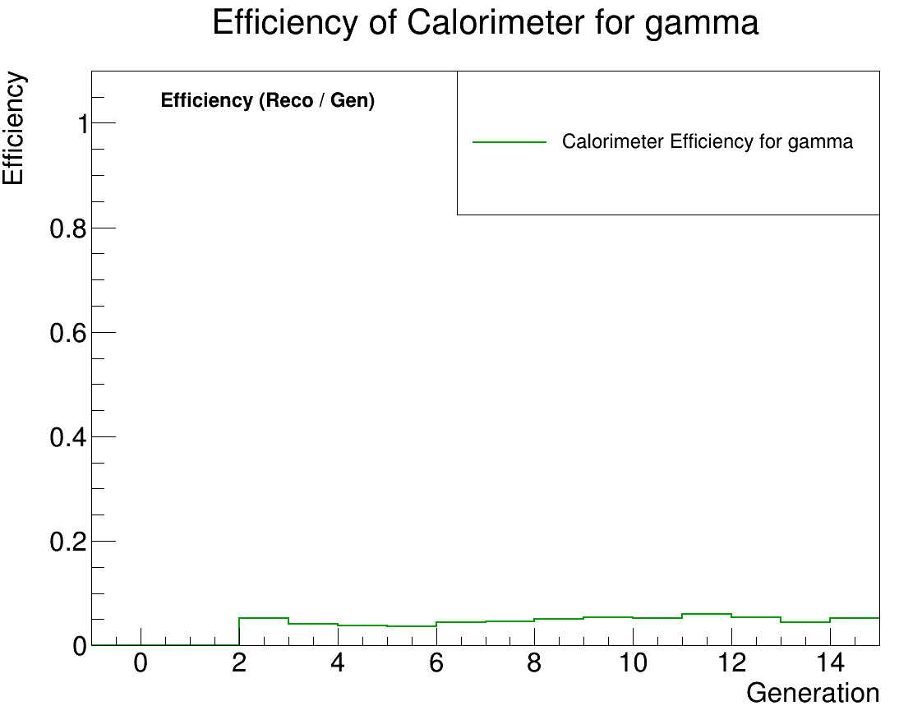
p-p столкновения, 10 GeV, 10000 событий. Число гамма квантов по поколениям и эффективность реконструкции.

Slide 8
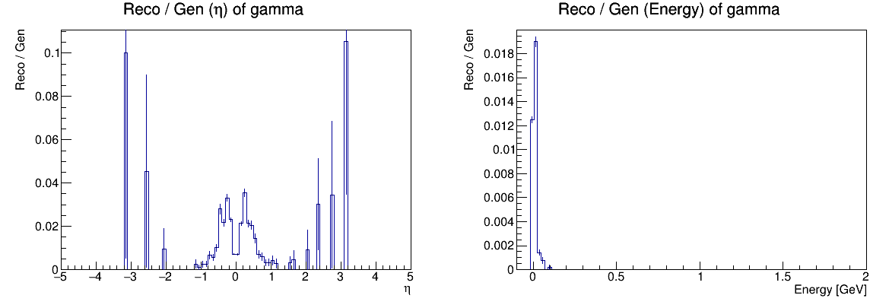
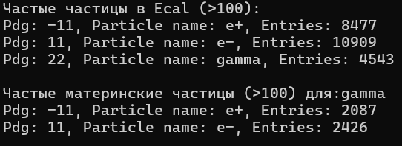
Gamma, пучок вдоль Oy из точки начала координат, 1 GeV, 10000 событий. Основные распределения для фотонов. Эффективности реконструкции по eta и энергии.
Отключены все детекторы кроме калориметра. Работает фильтрация частиц, которые реконструируются, как одна и та же. Так же здесь есть фильтрация по eta от -3.2 до 3.2 для частиц из генерации
Практически все gamma в калориметре от e+ и e-
Число gamma с одной и той же hmctruth – 0

Slide 9
Заключение
Результаты:
1) Устранена критическая ошибка в инициализации калориметра, из-за которой события не реконструировались в ECal.
2) Разработан и реализован алгоритм устранения дубликатов частиц на основе минимизации углового расстояния ΔR, что позволило повысить точность сопоставления частиц между симуляцией и реконструкцией.
3) Выполнен анализ реконструкции π⁺-мезонов из распада Kₛ⁰, что подтвердило корректную работу детектора и выявило возможные особенности отклика калориметра в переходной зоне между баррельной частью и эндкапами.
4) Проведено исследование реконструкции фотонов из распада π⁰ → γ + γ, а также симуляции одиночных фотонов. Было выявлено, что часть хитов фотонов, регистрируемых в калориметре, не являются фотонами из пучка, а являются фотонами из соответствующего ливня. Это показало необходимость кластеризации хитов и более строгих критериев отбора при оценке эффективности реконструкции.
Выводы:
На основе проведённого анализа можно сделать вывод, что система реконструкции в ECal функционирует в целом корректно, однако требуется дальнейшая работа для точной оценки эффективности. Полученные методы фильтрации и сопоставления частиц могут быть использованы в дальнейших исследованиях и при подготовке к экспериментальной фазе SPD.

Slide 10
Спасибо за внимание

Slide 11
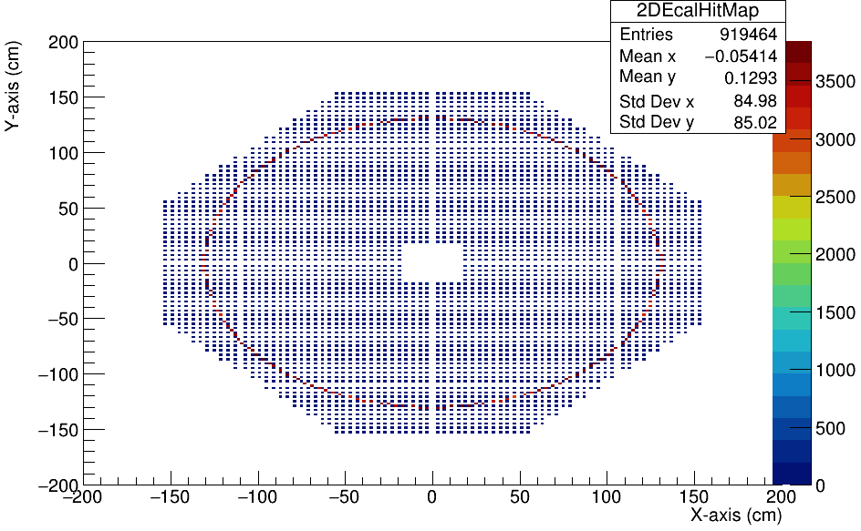
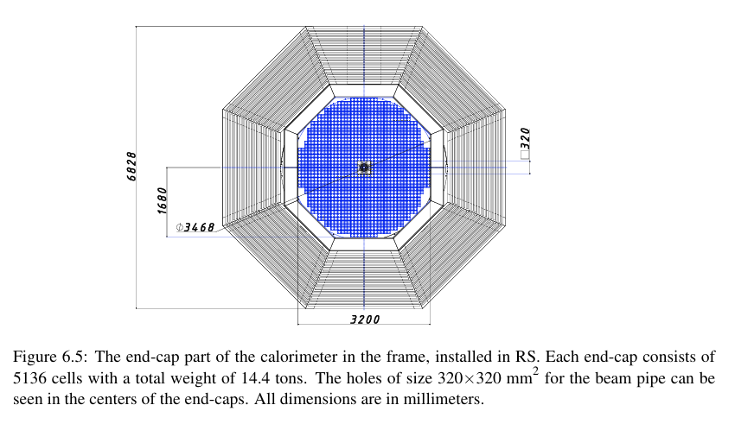
Приложение. 2D карта попаданий в калориметре.
2D карта попаданий в проекции xy.

Slide 12
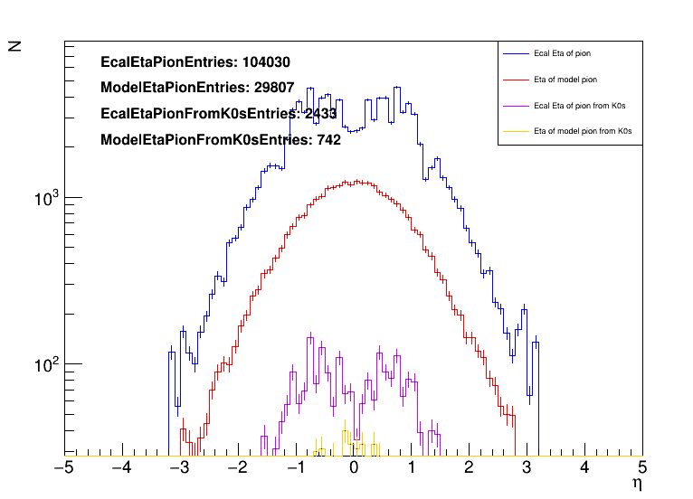
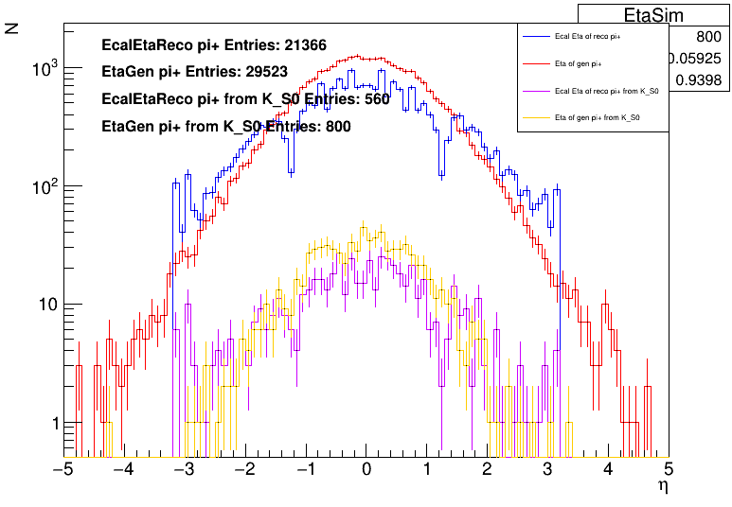
Приложение. Причина создания фильтра по дубликатам. p-p столкновения, 10 GeV, 10000 событий. Моделирование реакции${ K}_{s}^{0}→π^{+} +π^{−}.$
Была замечена проблема: одной hmctruth может соответствовать более одного EcalHit. В связи с этой проблемой был написан фильтр, который отбирает наилучший хит по критерию – наименьший ΔR=sqrt(Δphi^2+ Δtheta^2). В дальнейшем данный фильтр применяется везде.
До фильтра
После фильтра
Число pi+ с одной и той же hmctruth порядка 80000.

Slide 13
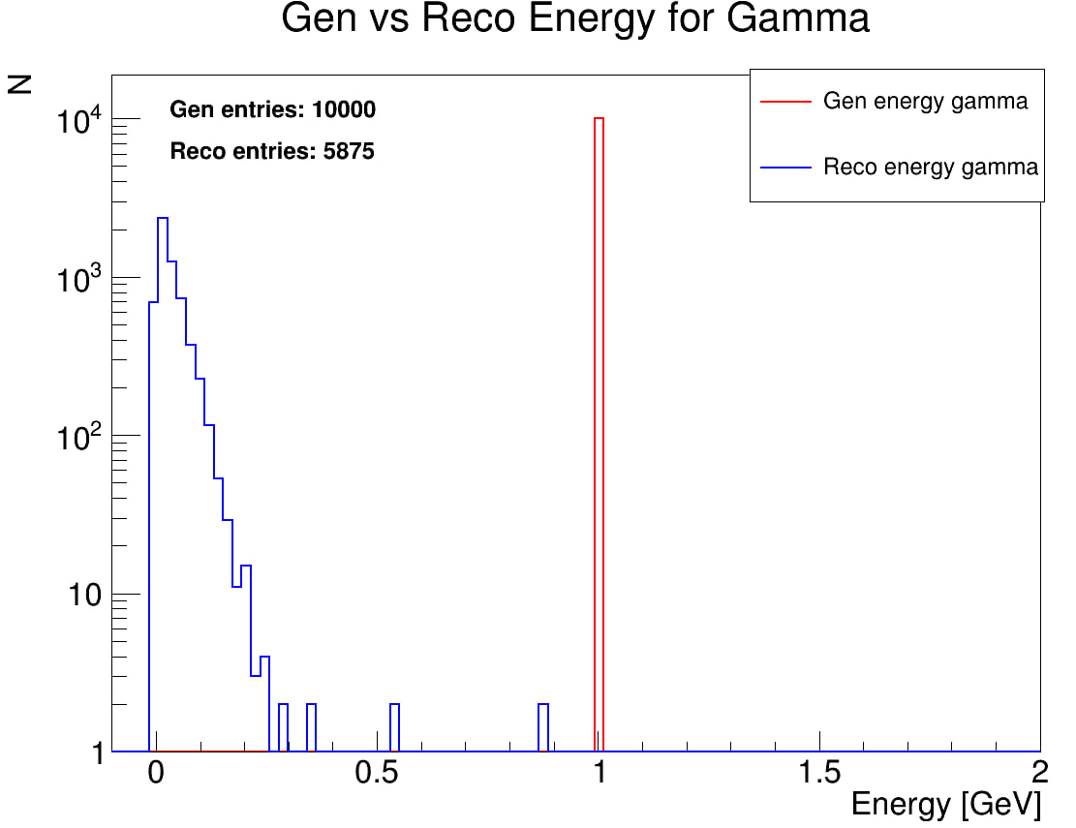
Приложение. Альтернативная методика оценки эффективности реконструкции. Gamma, пучок вдоль Oy из точки начала координат, 1 GeV, 10000 событий.
Отключены все детекторы кроме калориметра. Работает фильтрация частиц, которые реконструируются, как одна и та же. Так же здесь есть фильтрация по eta от -3.2 до 3.2 для частиц из генерации
Для каждого события вычислялось суммарное энерговыделение в калориметре по всем зарегистрированным частицам. Полученное значение интерпретировалось как реконструированная энергия частицы. В качестве генерируемых частиц в симуляции рассматривались частицы первого поколения с энергией 1 ГэВ.
Если определить эффективность как отношение числа частиц, для которых зарегистрировано ненулевое энерговыделение, к общему числу частиц, то полученное значение составляет порядка 0.59, что все еще ниже ожиданий, но выше предыдущих результатов.

